Slide 1
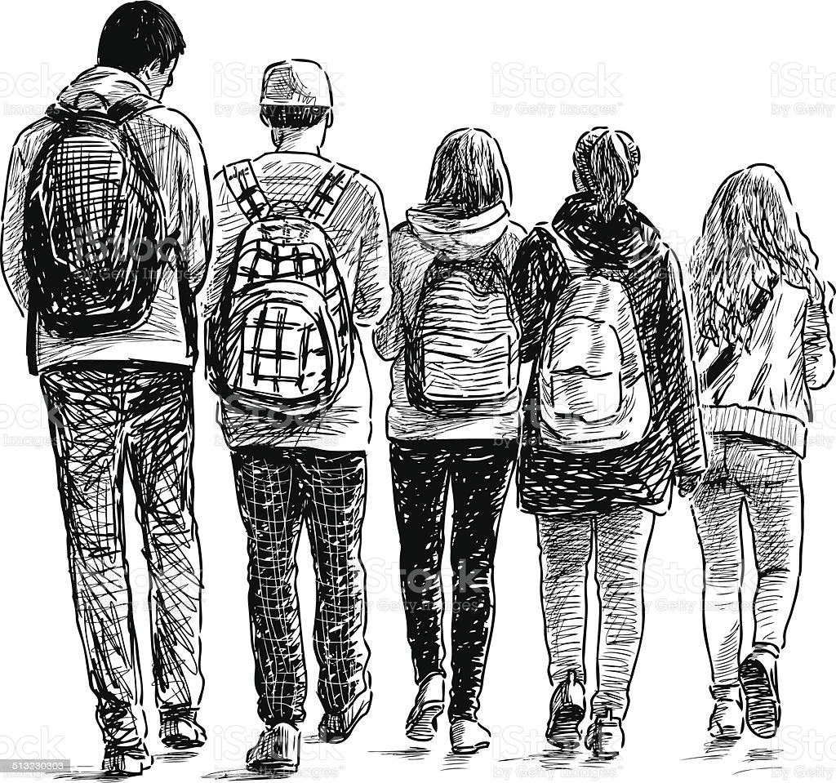
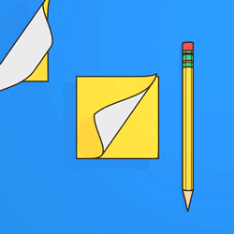
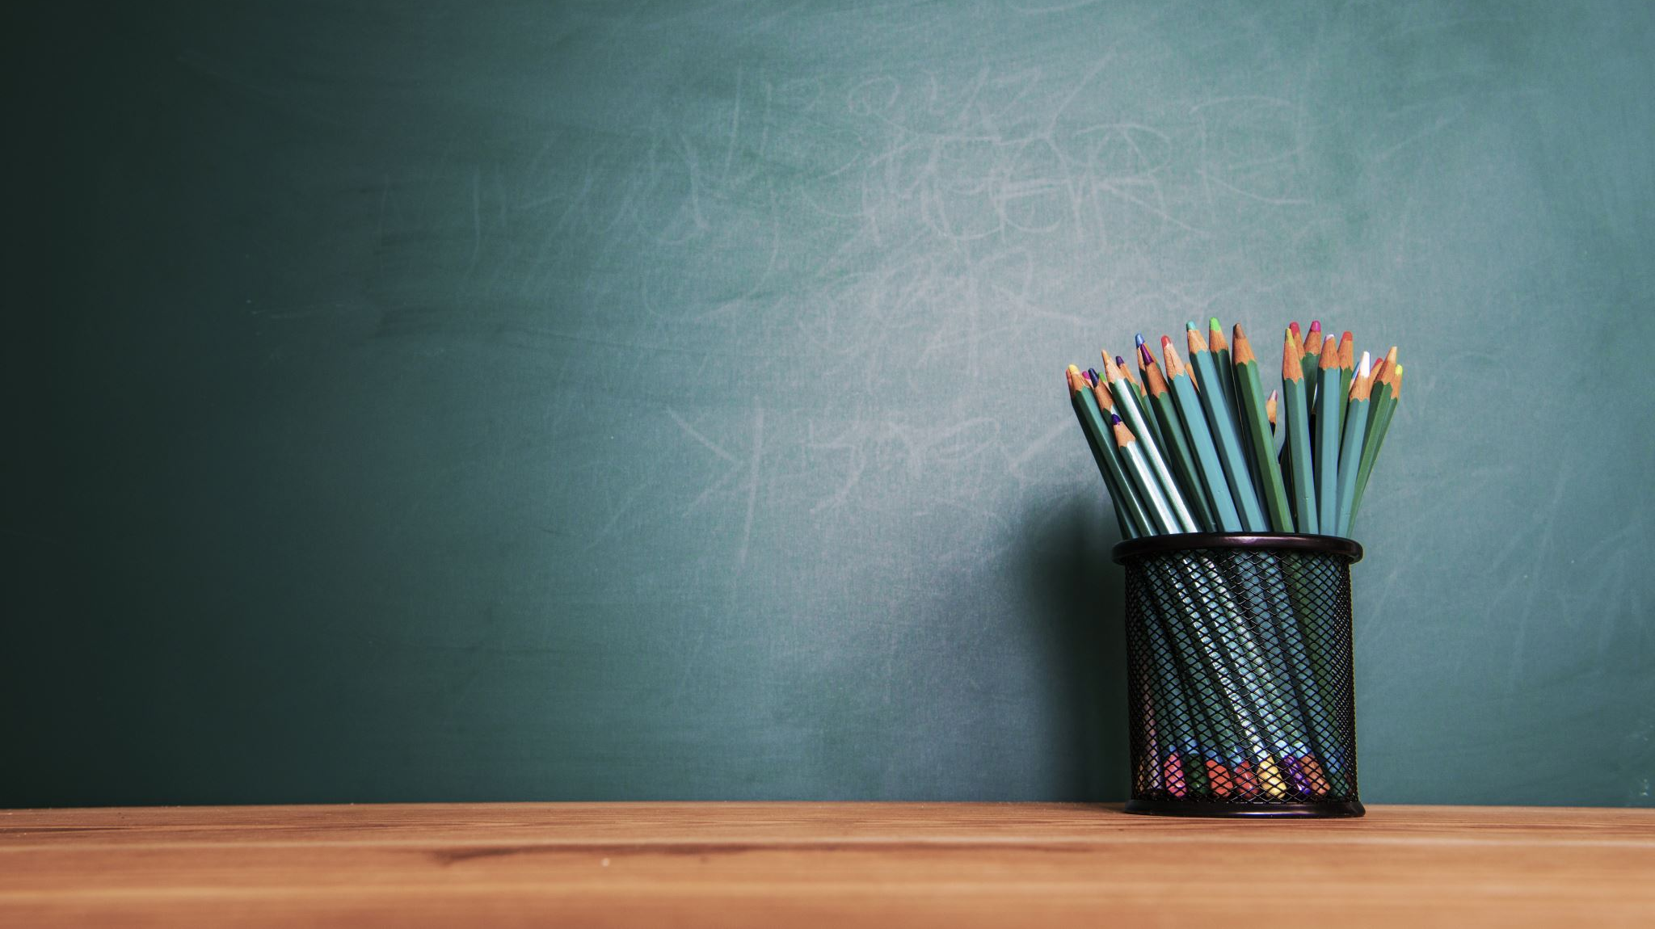
La parola agli studenti dell’ITIS e Liceo «M. Planck» di Treviso

Slide 2
RICCARDO:
In seguito al fatto accaduto e raccontato in «Sole ladro» vorrei sapere se lei era già credente e si è rafforzata nella fede in Dio o se invece l’ha incontrata proprio a seguito dell’accaduto?
GIOIA:
Cosa prova nello scrivere poesie? Cosa pensa del fatto che la poesia si dice che sia ormai morta?
La parola agli studenti
Classe 2ª I

Slide 3
GIOIA:
Con «Soli 3 (+quell’altro)» come è cambiato il suo stile rispetto a prima?
RICCARDO:
Quali sono le sue fonti di ispirazione?
La parola agli studenti
Classe 2ª I

Slide 4
LORENZO:
Dopo l’incidente, perché ha voluto condividere il suo dolore rendendolo pubblico?
La parola agli studenti
Classe 2ª I

Slide 5
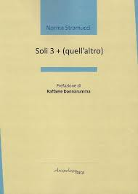
Soli 3 + (quell’altro)
Le
DOLORE
nostre
SOLE/SOLI
NASCITA RINASCITA
parole
ATTESA
RABBIA
RICORDO
La parola agli
studenti
2ª E

Slide 6
Soli 3 + (quell’altro)
MARIUS:
Quale sezione di questo libro è stata la più difficile da scrivere, anche sul piano poetico, e perché?

Slide 7
FRANCESCO:
Come mai ha deciso di scrivere una raccolta di poesie sulla perdita di un figlio?
CHRISTIAN:
Oggi è riuscita a capire cosa sia successo sulla strada il 17 agosto 2016?
La parola agli studenti
Classe 2ª E

Slide 8
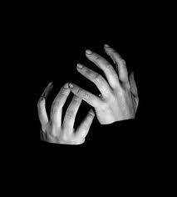
LORENZO:
Da dove arriva l’immagine della cagna ringhiosa/rabbiosa che porta disgrazia? Abbiamo letto che lei la temeva già nel 2000, nel suo libro «Erica».
FILIPPO:
Il suo lavoro di insegnante l’ha aiutato o no nello scrivere poesie?
La parola agli studenti
Classe 2ª E

Slide 9
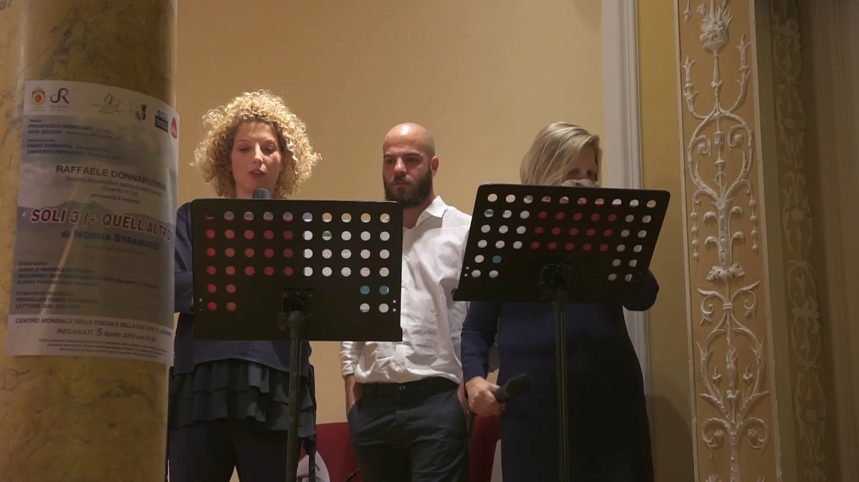
GIOVANNI:
Come e quando le è venuto in mente di rileggere il blog di suo figlio Andrea? Anche prima lo seguiva sui social?
GABRIELE:
Come mai le è venuto in mente di inserire nel suo libro parti scritte dai suoi figli?
La parola agli studenti
Classe 2ª E

Slide 10
RAFAEL:
Nel romanzo in versi «La lunga discesa» di Jason Reynolds, il protagonista descrive il suo dolore per la morte del fratello come quello di un dente strappato via, con «la lingua/che scivola di continuo/in quel nuovo spazio vuoto//dove tu sai/ che dovrebbe esserci un dente che/però non c’è più.» (pp. 14-15).
Alla morte di suo fratello quale è stata la reazione di Paolo? Quale immagine userebbe lei per descrivercela?
La parola agli studenti
Classe 2ª E

Slide 11
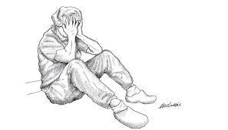
La parola agli studenti - Classe 2ª E
FRANCESCO:
Scrivere lo sproloquio l’ha aiutata?
ENRICO:
Sì, mi sono chiesto pure io se lo sfogo l’ha fatta stare meglio e se dopo il dolore ha ripreso il controllo della sua scrittura.

Slide 12
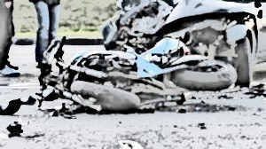
La parola agli studenti
Classe 2ª E
MANUEL:
A chi consiglierebbe la lettura di «Soli 3 (+ quell’altro)? A chi è destinato?
GIOVANNI:
Sappiamo che spesso incontra gli studenti. Che effetto le fa ricevere da noi giovani lettori domande sulle poesie scritte per Andrea?

Slide 13
FRANCESCO:
Qual è la poesia che lei preferisce tra tutte quelle che ha scritto?
CHRISTIAN:
Ricorda quale è stata la sua prima poesia?
ENGJULL:
Perché «Del celeste confine» è scritto in orizzontale piuttosto che come gli altri? In queste settimane abbiamo letto libri scritti nei modi più strani…
La parola agli studenti
Classe 2ª E

Slide 14
ANDREA:
A che età e perché ha cominciato a scrivere? Abbiamo capito che lei scrive di tutto. Le piace di più scrivere in versi o in prosa?
Scrive tutti i giorni o solo alcuni? Quando è triste o anche quando è felice?
La parola agli studenti
Classe 2ª E

Slide 15
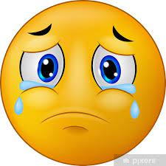
JAIRUS:
Per lei cos’è la tristezza e cosa fa per superarla quando si sente giù?
EDOARDO:
Senza l’appoggio dei suoi familiari e degli amici, oltre che della scrittura, sarebbe riuscita a tornare alla vita quotidiana?
La parola agli studenti
Classe 2ª E

Slide 16
Soli 3 + (quell’altro) ANAGRAMMI: ragionando sul senso del libro
ANDREA=ANDARE
RINASCITA= CRISTIANA

Slide 17
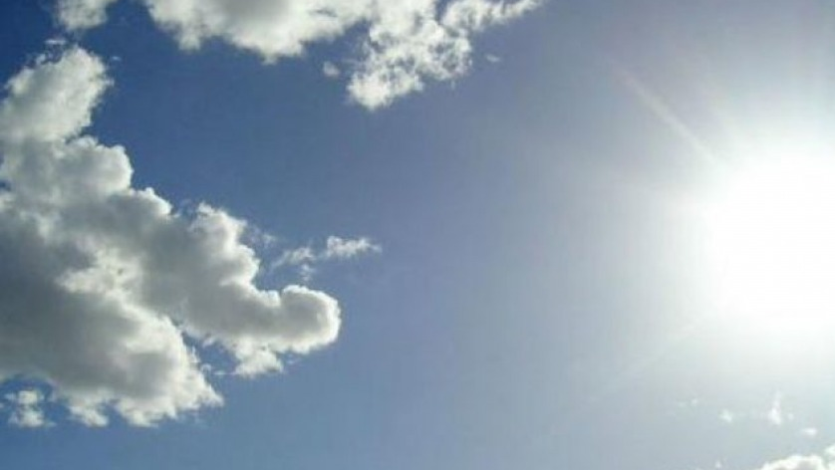
ACROSTICO
Amore mio grande,
Non ci sei più.
Dio ti abbraccia -
Re del cielo
E sarai il mio amore infinito:
Andrea!

Slide 18
ACROSTICO
Grati di
Ricordarci di te:
Andrea,
Zio di Lavinia, figlio di Norma,
In
Eterno.

